Slide 1
Im Spannungsfeld von Unternehmens- und Mitarbeitendenbedürfnissen
11.01.2024, 17.25-18.10
Stadt Wetzikon, Unternehmerapéro
Sven Bühler, Gründer und Visionär

Slide 2

icommit
Vision: Wo Menschen und Unternehmen über sich hinauswachsen können
Mission: Wir begleiten Unternehmen langfristig auf dem Commitment-Weg.
2005
icommit GmbH
Poststrasse 35
8700 Küsnacht
>500
>150
>60
Gründungsjahr
Begeisterte Kunden
Jährliche Befragungen
Jährliche Prozessbegleitungen
DCT
SAA
3 Mio.
3´000´000
Jahr
2 Periode Gleit. Mittelw. (Jahr)
2´500´000
Digitales Commitment Tool
Seit 2000 jährliche Vergabe des
Swiss Arbeitgeber Awards
2´000´000
1´000´000
CHF Umsatz
1´500´000
500´000
0
2005
2006
2007
2008
2009
2010
2011
2012
2013
2014
2015
2016
2017
2018
>35
Branchenbenchmarks
84
Net Promoter Score
19
Mitarbeitende

Slide 3
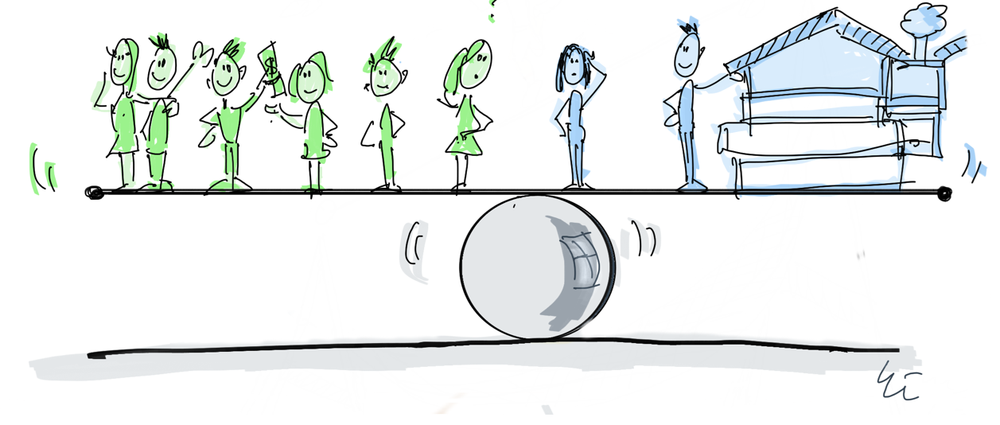
Im Spannungsfeld von Mitarbeitenden- und Unternehmensbedürfnissen
Mitarbeitendenbedürfnisse
Unternehmensbedürfnisse
Notes:
31.12.2023: Sonntags-Blick: Chefredaktor (Reza Rafi) im Editorial: 2023 dominierte das Wortpaar „entweder … oder“ -> Gebot, sich auf die eine oder andere Seite zu schlagen. Diese Mode entstand einst in politischen Talkshows, kam dann durch Social Media so richtig in Fahrt und erreichte ihren vorläufigen Tief- oder doch besser Höhepunkt während der Covid Pandemie: Bist du für oder gegen den Lockdown? Bist Du für oder gegen die Impfung?
Nun hat sich diese Schwarz-Weiss-Plage durch den Ausbruch neuer Kriege noch ausgeweitet, wie ein Streifzug durch Internetforen bestätigt.
Neuartiger entweder-oder-Fetisch
Die Gesellschaft krankt an einer Bipolaren Störung.
Besonders tragisch ist, dass damit eine goldene Errungenschaft der Aufklärung aus der Hand gegeben wird: das Zweifeln an der eigenen Position, das Reflektieren, die Grautöne von Meinungen. Diese Gepflogenheit der Dialektik, die Offenheit für Neues, der Wettbewerb der Argumente unterscheidet seit René Descartes das Abendland von anderen kulturellen Räumen – und war stets der wichtigste Nährboden für neue Ideen.
Das durch und durch polarisierende Wutbürgertum hingegen ist nicht nur gefährlich für den Blutdruck, sondern auch für das soziale Klima.
Empört euch! hiess ein Bestseller der Zehnerjahre. Für das neue Jahr wäre das Gegenteil wünschenswert: Entspannt euch!

Slide 4
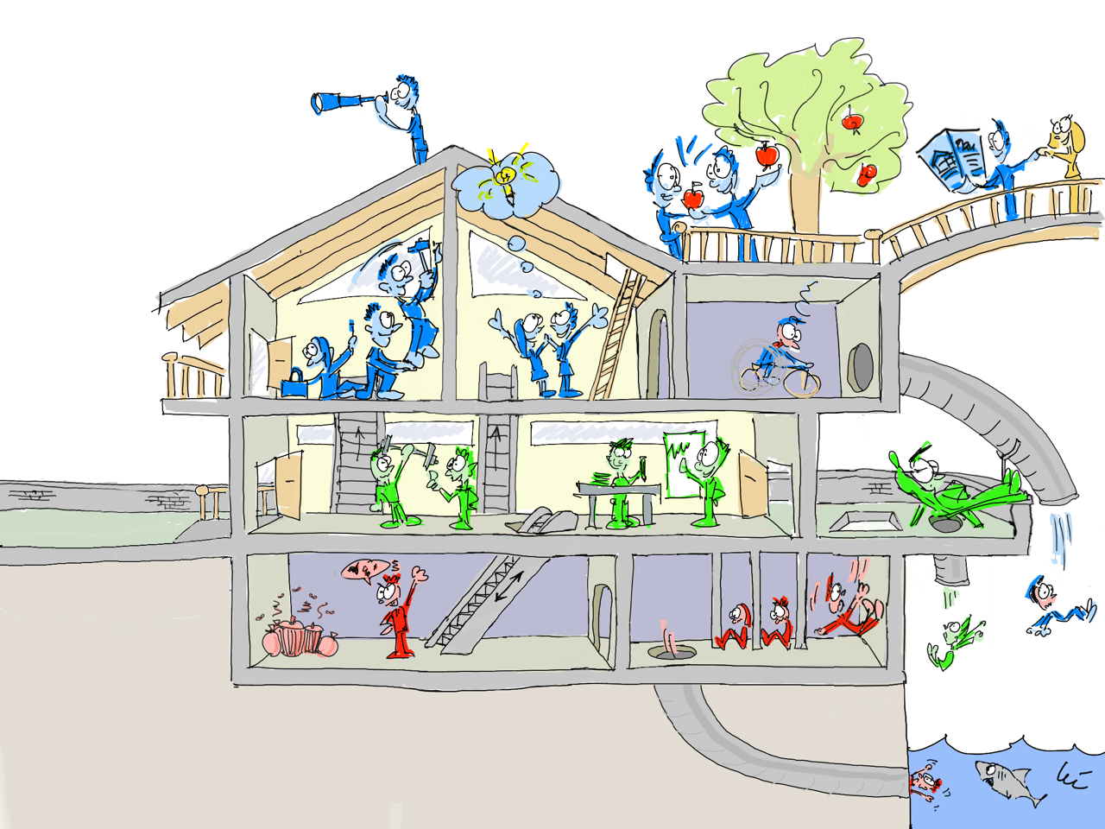
Prototyp-Unter-nehmensgebäude
4
11/01/24
Referat am Unternehmerapéro der Stadt Wetzikon, Sven Bühler/icommit

Slide 5
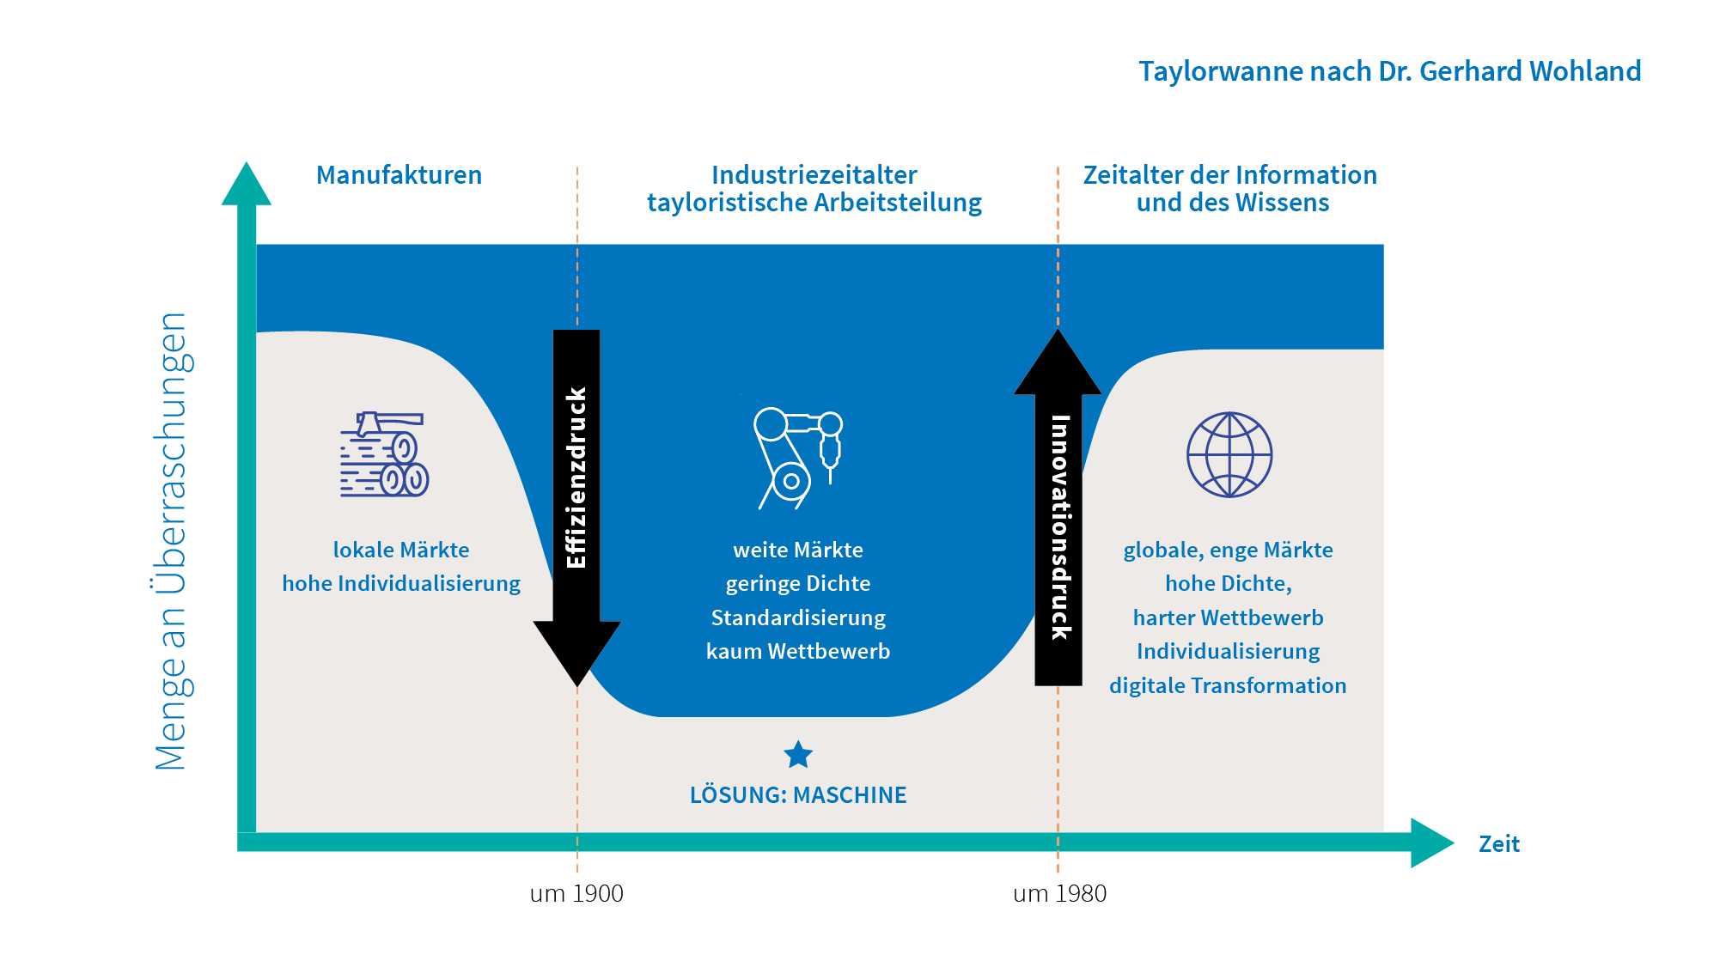
Sowohl Effizienz- als auch Innovationsdruck steigen
Sven Bühler, Geschäftsführer icommit GmbH

Slide 6

Arbeitswelten-Landkarte
hoch
3. Innovationszone (Expeditionen)
Die Chancen für neue Märkte und Risiken liegen nahe beieinander. Es gibt Berggipfel, die erobert werden wollen, doch dies ist nicht gefahrlos.
Hier werden Dinge ganz neu gedacht und entwickelt, was die lfr. Wettbewerbssituation sichert.
2. Optimierungszone (KVP…)
In der ersten Arbeitswelt stösst man immer wieder auf neue Herausforderungen und Dinge, die man besser lösen kann. Diese Chancen zu nutzen ist zentral.
Hier werden Dinge hinterfragt, optimiert und Müll entsorgt, damit es effizienter wird.
1. Wertschöpfungszone (Basislager/Herz des Unt.)
Der Weg ist klar, die Gefahren überschaubar. Hier gehts um „Just do it“. Es braucht viel Fleiss und Sorgfalt, die Aufgaben zuverlässig zu Ende zu bringen.
Hier wird das Geld erwirtschaftet. Das ist das Herz bzw. der Motor des Unternehmens.
6
11/01/24
Referat am Unternehmerapéro der Stadt Wetzikon, Sven Bühler/icommit

Slide 7
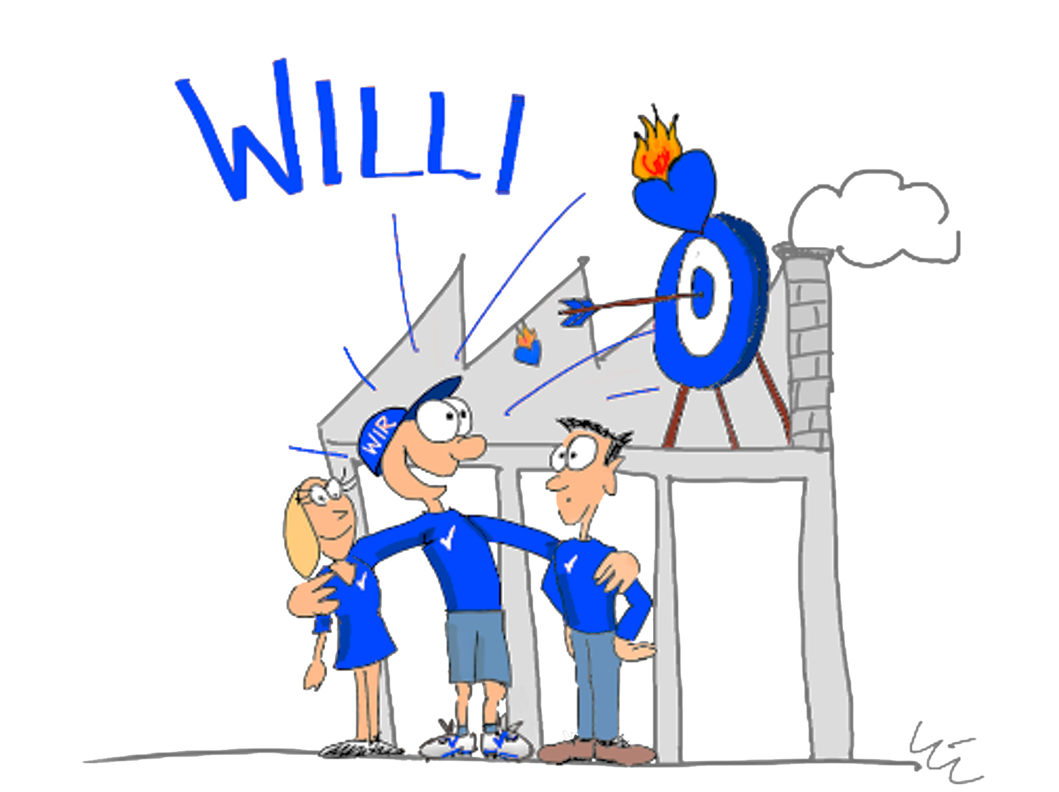
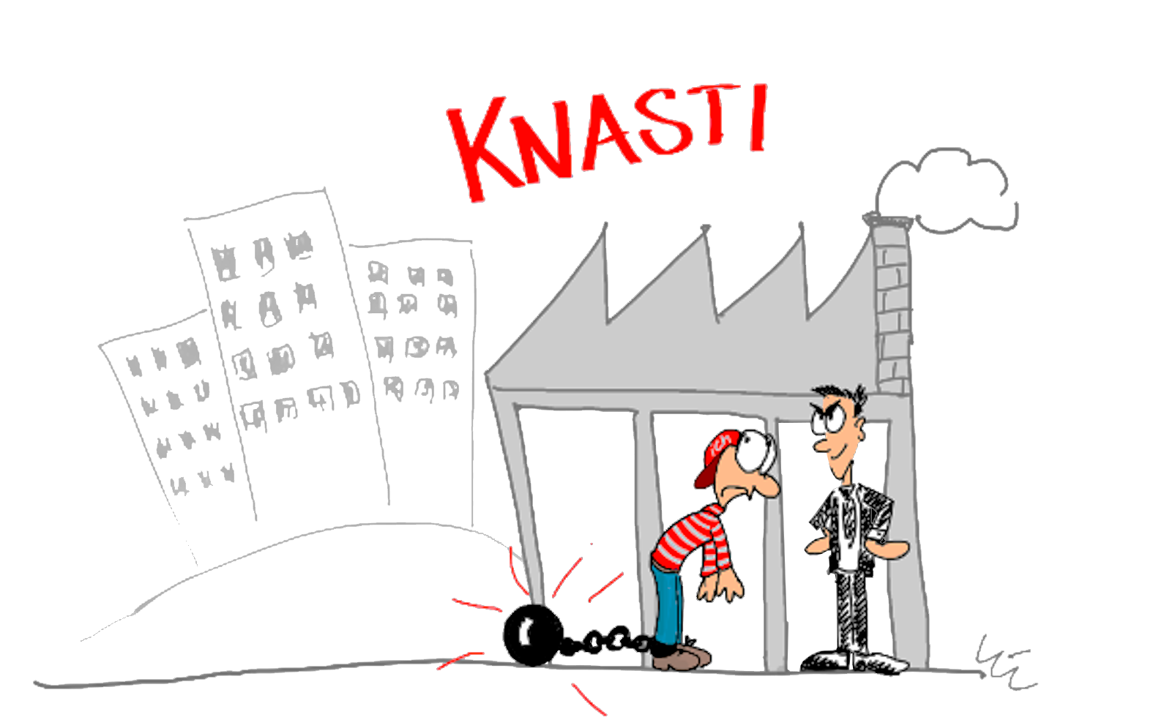
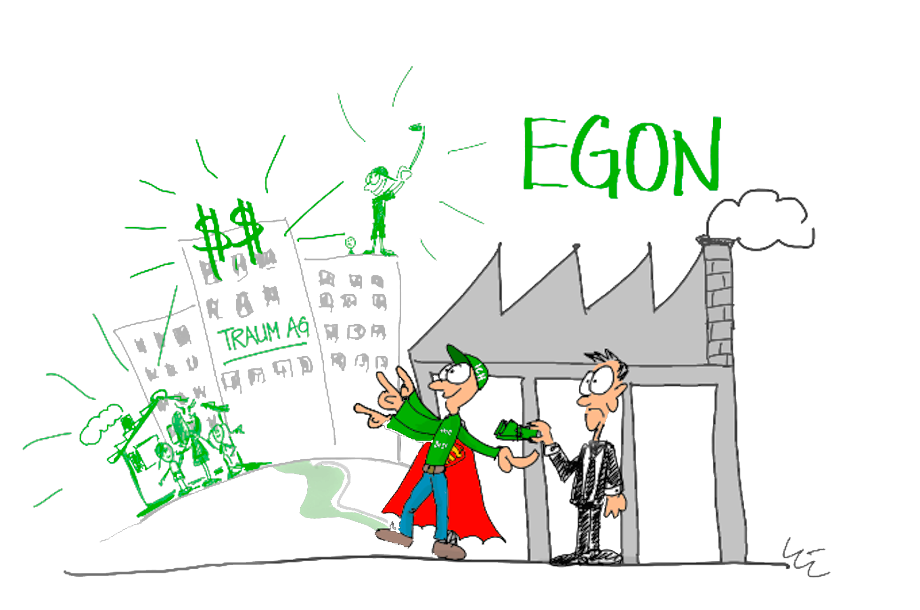
Die Theorie bestätigt: Committete Mitarbeitende sind zentral, um die zunehmenden Anforderungen an Unternehmen erfolgreich zu bewältigen
Einflussfaktoren auf die Verbindung von Menschen zum Arbeitgeber
Menschen in Unternehmen
Anforderungen an Unternehmen
Konsequenzen für Unternehmen
Verbundenheit zum Arbeitgeber
Verhalten
des Mitarbeitenden
Need to Innovate
Ziel: Neue Marktchancen kreieren; Agilität
Balancierung
Need to Produce
Ziel: Produktion und Verkauf bestehender Produkte und DL; Effizienzsteigerung
Need to Innovate
Ziel: Neue Marktchancen kreieren; Agilität
Balancierung
Need to Produce
Ziel: Produktion und Verkauf bestehender Produkte und DL; Effizienzsteigerung
Gefahr des unternehmerischen
«Leichtsinns»
Arbeitswelt
(Organisationale Rahmenbedingungen)
Commitment
«WOLLEN»
Engagement im Unternehmens-interesse
WIR-Hut (Proaktiv)
Ich tue, was das Unternehmen vorwärts bringt
(intrinsisch motiviert)
Zukunfts-fähiges, erfolgreiches Unternehmen
Individuelle Prädisposition
(z.B. Persönlichkeit)
Alternativlosigkeit
«MÜSSEN»
Engagement im Eigeninteresse
ICH-Hut
Ich tue, was mir nützt
Für das Unternehmen (Reaktiv): Pflichtgefühl; Compliance; Vermeidung von Nachteilen (extrinsisch motiviert)
Gefahr der unternehmerischen
Trägheit
Externe Faktoren
(z.B. Marktumfeld; kulturelles Umfeld)
Berechnung
«MÜSSEN»
Quelle: Forschungsprojekt icommit-HWZ 2017–2019 (Innosuisse – Schweizerische Agentur für Innovationsförderung des Bundes)

Slide 8
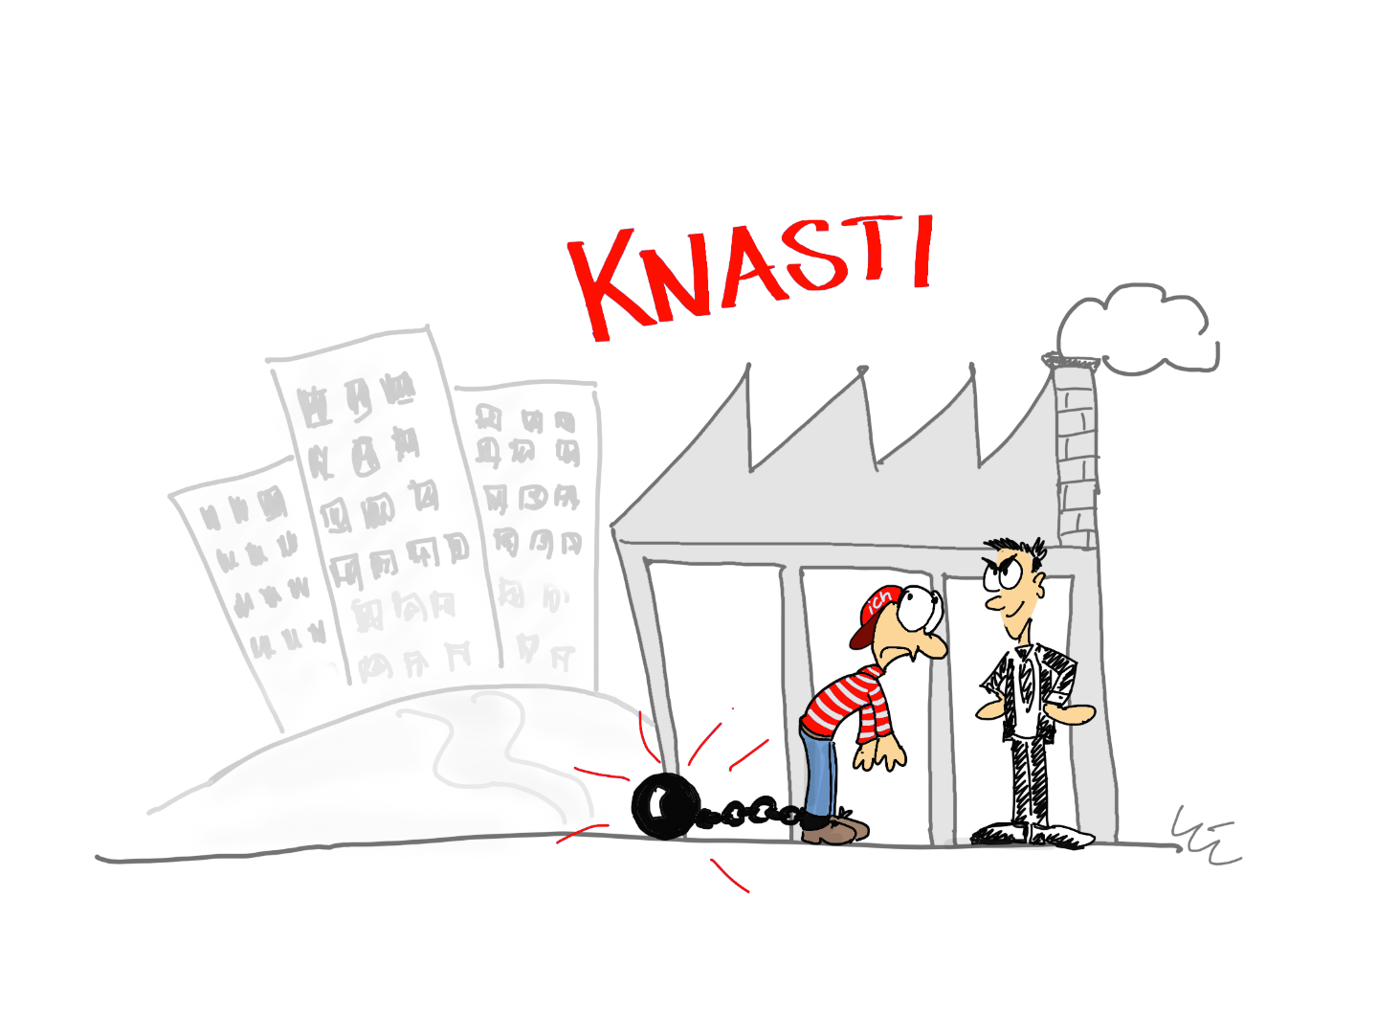
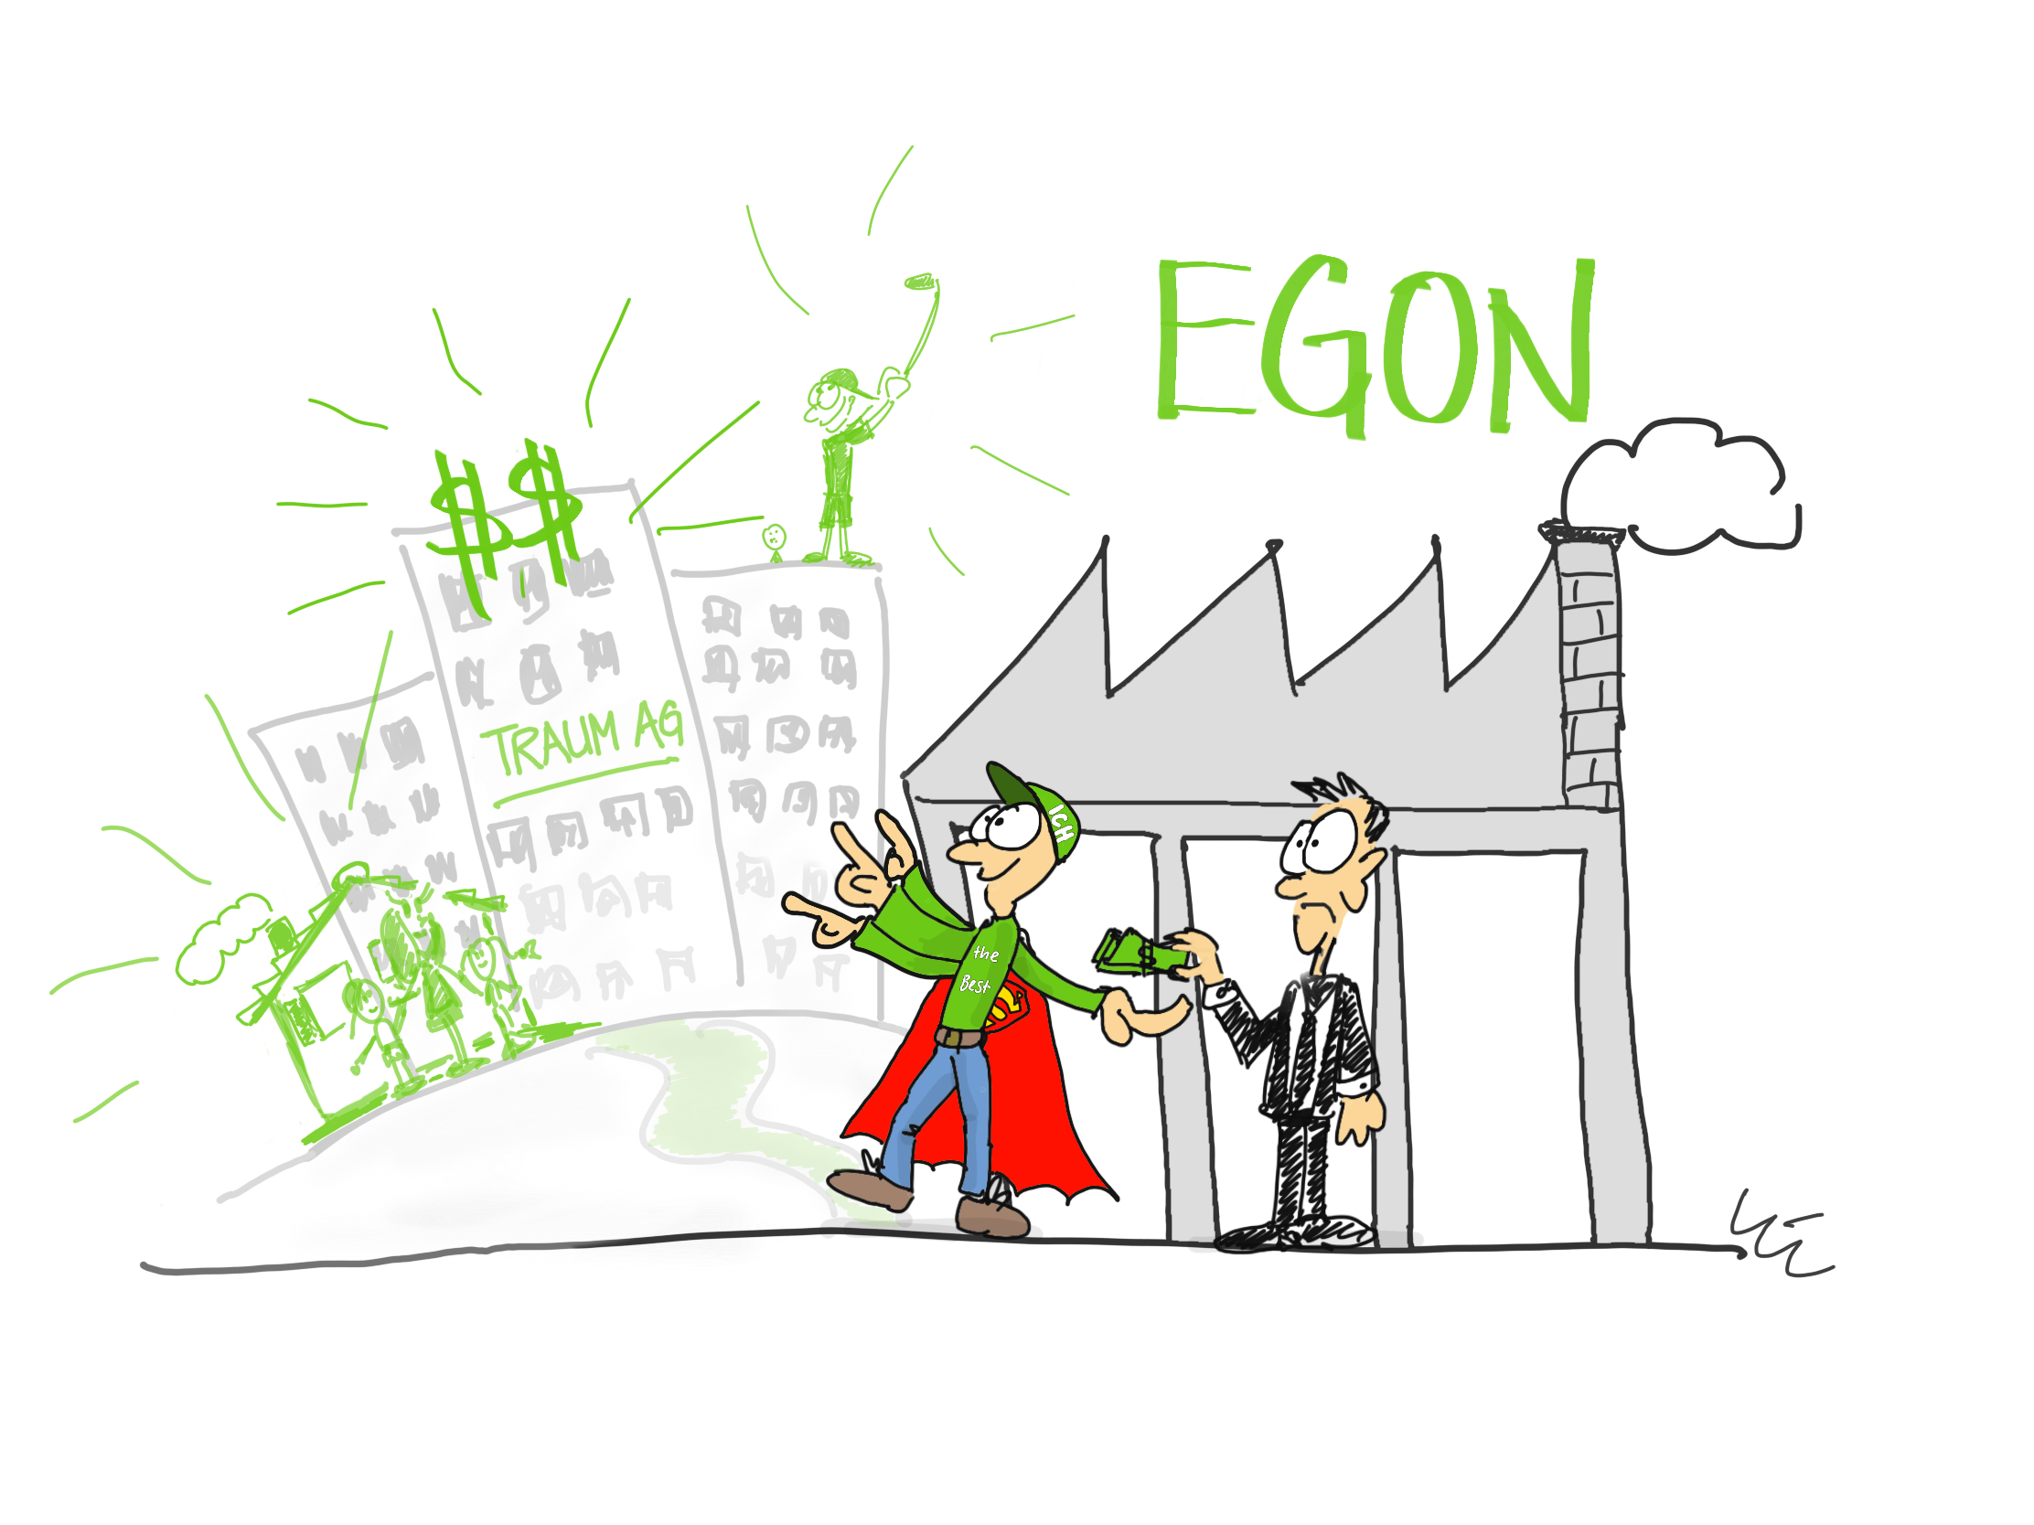
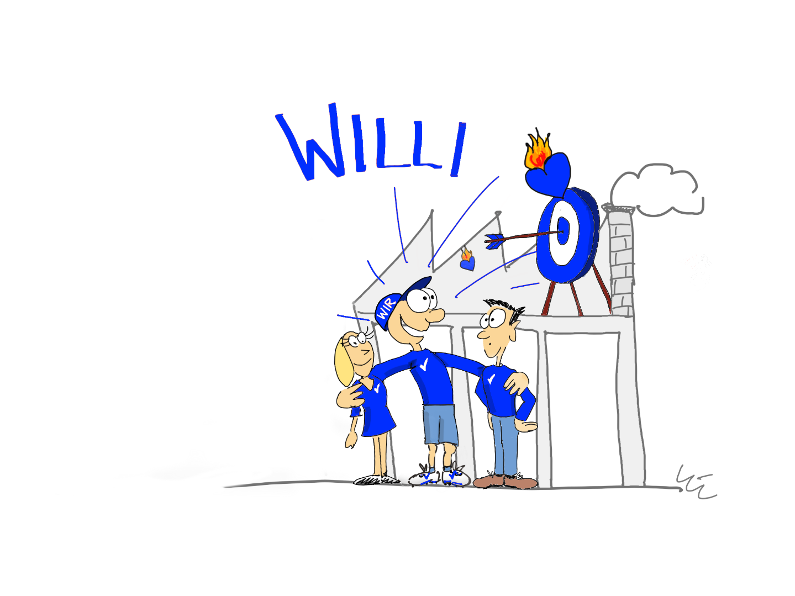
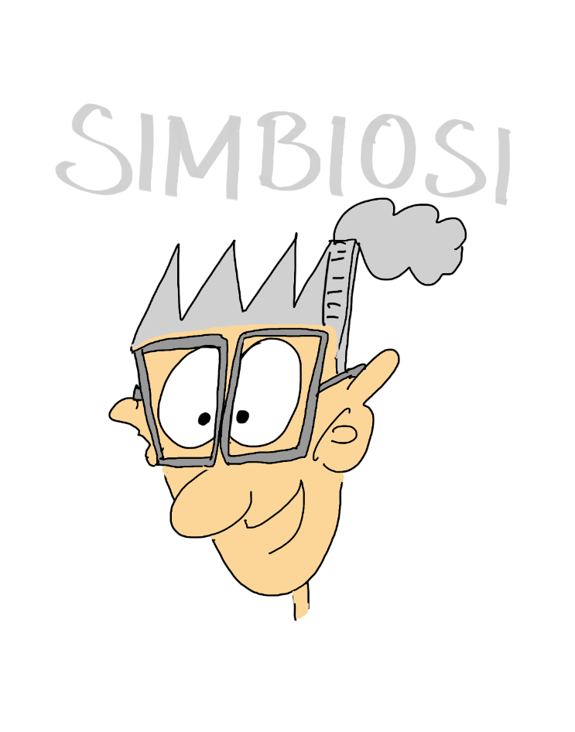
Formen der Verbundenheit zu einem Unternehmen
(Klein et al., Ohio State University)
Sieht keine Alternativen
Resigniert
Gleichgültig
Geringes Interesse an der Arbeit
Minimale Anstrengung
Fokus auf der Prävention – Schutz vor Kritik – häufig Rückzug
Rationale, berechnende, instrumentelle Akzeptanz der Verbundenheit
Z.B. aufgrund gutem Lohn, Work-Life-Balance, gutes Sprungbrett (viel lernen können, gute Referenz für später)
Verbindung ist Mittel zum Zweck
Wille, etwas im Unternehmen zu bewegen
Hingabe an das Unternehmen
Verantwortungsgefühl für das Unternehmen
Stolz auf das Unternehmen
Einzige Form, die das Prädikat «Commitment» verdient
Vollständige Identifikation mit dem Unternehmen
«ICH-Hut»
Keine Verbundenheit
«ICH-Hut»
Kalkulative Verbundenheit
«WIR-Hut»
Emotionale Verbundenheit
«WIR-Hut»
Emotionale Verbundenheit
Geringes Involvement
Starkes Involvement

Slide 9
ARBEITSWELTEN ERFORSCHEN

Slide 10
Organisationsanalyse basierend auf einem Arbeitswelten-Modell
Gemessene
Einflussgrössen (Organisationale Rahmenbedingungen)
Struktur | Arbeitsinhalt
 | Arbeit und Freizeit
 | Strukturen und Abläufe Arbeitsplatz / Arbeitsmittel
Kultur | Zusammenarbeit im Unternehmen
 | Umgang mit Veränderungen
 | Digitalisierung
 | Agilität
 | Kundenorientierung
 | Unternehmensstrategie
 | Einbindung der Mitarbeitenden
Führung | Führungskraft
 | Geschäftsleitung
Anreize | Mitarbeitendenförderung
 | Vergütung
Wissenstransfer | Wissensaustausch
 | Team
Gemessene Zielgrössen (Persönliche Einstellungen)
Commitment
Zufriedenheit
Resignation
Attraktiver Arbeitgeber
Weiterempfehlung des Arbeitgebers
10
11/01/24
Referat am Unternehmerapéro der Stadt Wetzikon, Sven Bühler/icommit

Slide 11
Commitment ist viel wichtiger für das von Unternehmensseite erwünschte Verhalten als Zufriedenheit
Humankapital = Commitment x Kompetenz
Entwicklung eines deutschsprachigen Commitment-Index 1998 zusammen auf Grundlage wissenschaftlicher Erkenntnisse an amerikanischen Universitäten
(u.a. Mowday, R., Steers, R., Porter, L. (1979). Angle, L., Perry, J. (1981). Schechter, D.S. (1985). Allen, N. and Meyer, J. (1996). Swailes, S. (2002).)
Ergebnis aus dem Cash Arbeitgeber Award:
Kundenorientierung
Leistungsbereitschaft
Einfluss von Commitment
Einfluss von Zufriedenheit
Veränderungsbereitschaft
Negativer
Einfluss
Geringer
Einfluss
Mittlerer
Einfluss
Hoher
Einfluss

Slide 12

Weshalb Commitment entwickeln?
Commitment setzt sich aus den drei Faktoren
Identifikation mit dem Arbeitgeber
(starker Glaube an das Unternehmen, Akzeptieren der Unternehmensziele und -werte)
Engagement
(Wille sich für das Unternehmen einzusetzen, Leistungsbereitschaft)
Bindung an den Arbeitgeber
(starker Wunsch, ein Teil des Unternehmens zu bleiben, «able to go, but happy to stay») zusammen
Dass Mitarbeitende mit hohem Commitment den Unterschied machen,
wird auch in wissenschaftlichen Studien nachgewiesen:
Sie sind motivierter, sich im Sinne ihres Unternehmens einzusetzen
Sie sind bereit, eine höhere Arbeitsleistung zu erbringen
Sie zeigen mehr Veränderungswillen
Sie verfügen über höhere Resilienz gegenüber äusseren Einflüssen
Sie verlassen ihren Arbeitgeber weniger schnell als andere Mitarbeitende

Slide 13
Commitment Entwicklungspfad zum Gipfel der organisatorischen Leistungsfähigkeit
hoch
Commitment lässt sich nachhaltig nicht ohne Berücksichtigung der Zufriedenheit und dem Resignationsanteil in der Organisation entwickeln.
Bei hohem Anteil an Resignation besteht zu wenig Energie im System, um einen Aufstieg zum Gipfel zu meistern.
Wird Zufriedenheit vernachlässigt, ist dies vergleichbar mit einem Aufstieg auf die höchsten Gipfel der Erde ohne Zwischenhalt im Basis-lager. Die Energiereserven sind zu gering und der Aufstieg zum Gipfel führt in eine gefährliche Überlastung.
Organisatorische Leistungsfähigkeit
Commitment-Zone
Z-C-Portfolio
Zufriedenheits-Zone
Z-R-Portfolio
gering
Resignations-Zone
13
11/01/24
Referat am Unternehmerapéro der Stadt Wetzikon, Sven Bühler/icommit

Slide 14
Zufriedenheit und Commitment nach Altersgruppen
Generation X
Baby Boomer
Zufriedenheit
ist wichtiger
Commitment
ist wichtiger
Zufriedenheit
ist wichtiger
ICH-Fokus
dominiert
(Was will ich?)
ICH-Fokus
dominiert
(Was will ich?)
Bewertungsdifferenz
(normalisiert)
WIR-Fokus dominiert
(Was kann ich in die Welt bringen?
Was kann ich beitragen?
Grundlage: Analyse von Commitment und Zufriedenheit aus einem unternehmensübergreifenden Datensatz / repräsentativ für den Schweizer Arbeitsmarkt
14
11/01/24
Referat am Unternehmerapéro der Stadt Wetzikon, Sven Bühler/icommit

Slide 15
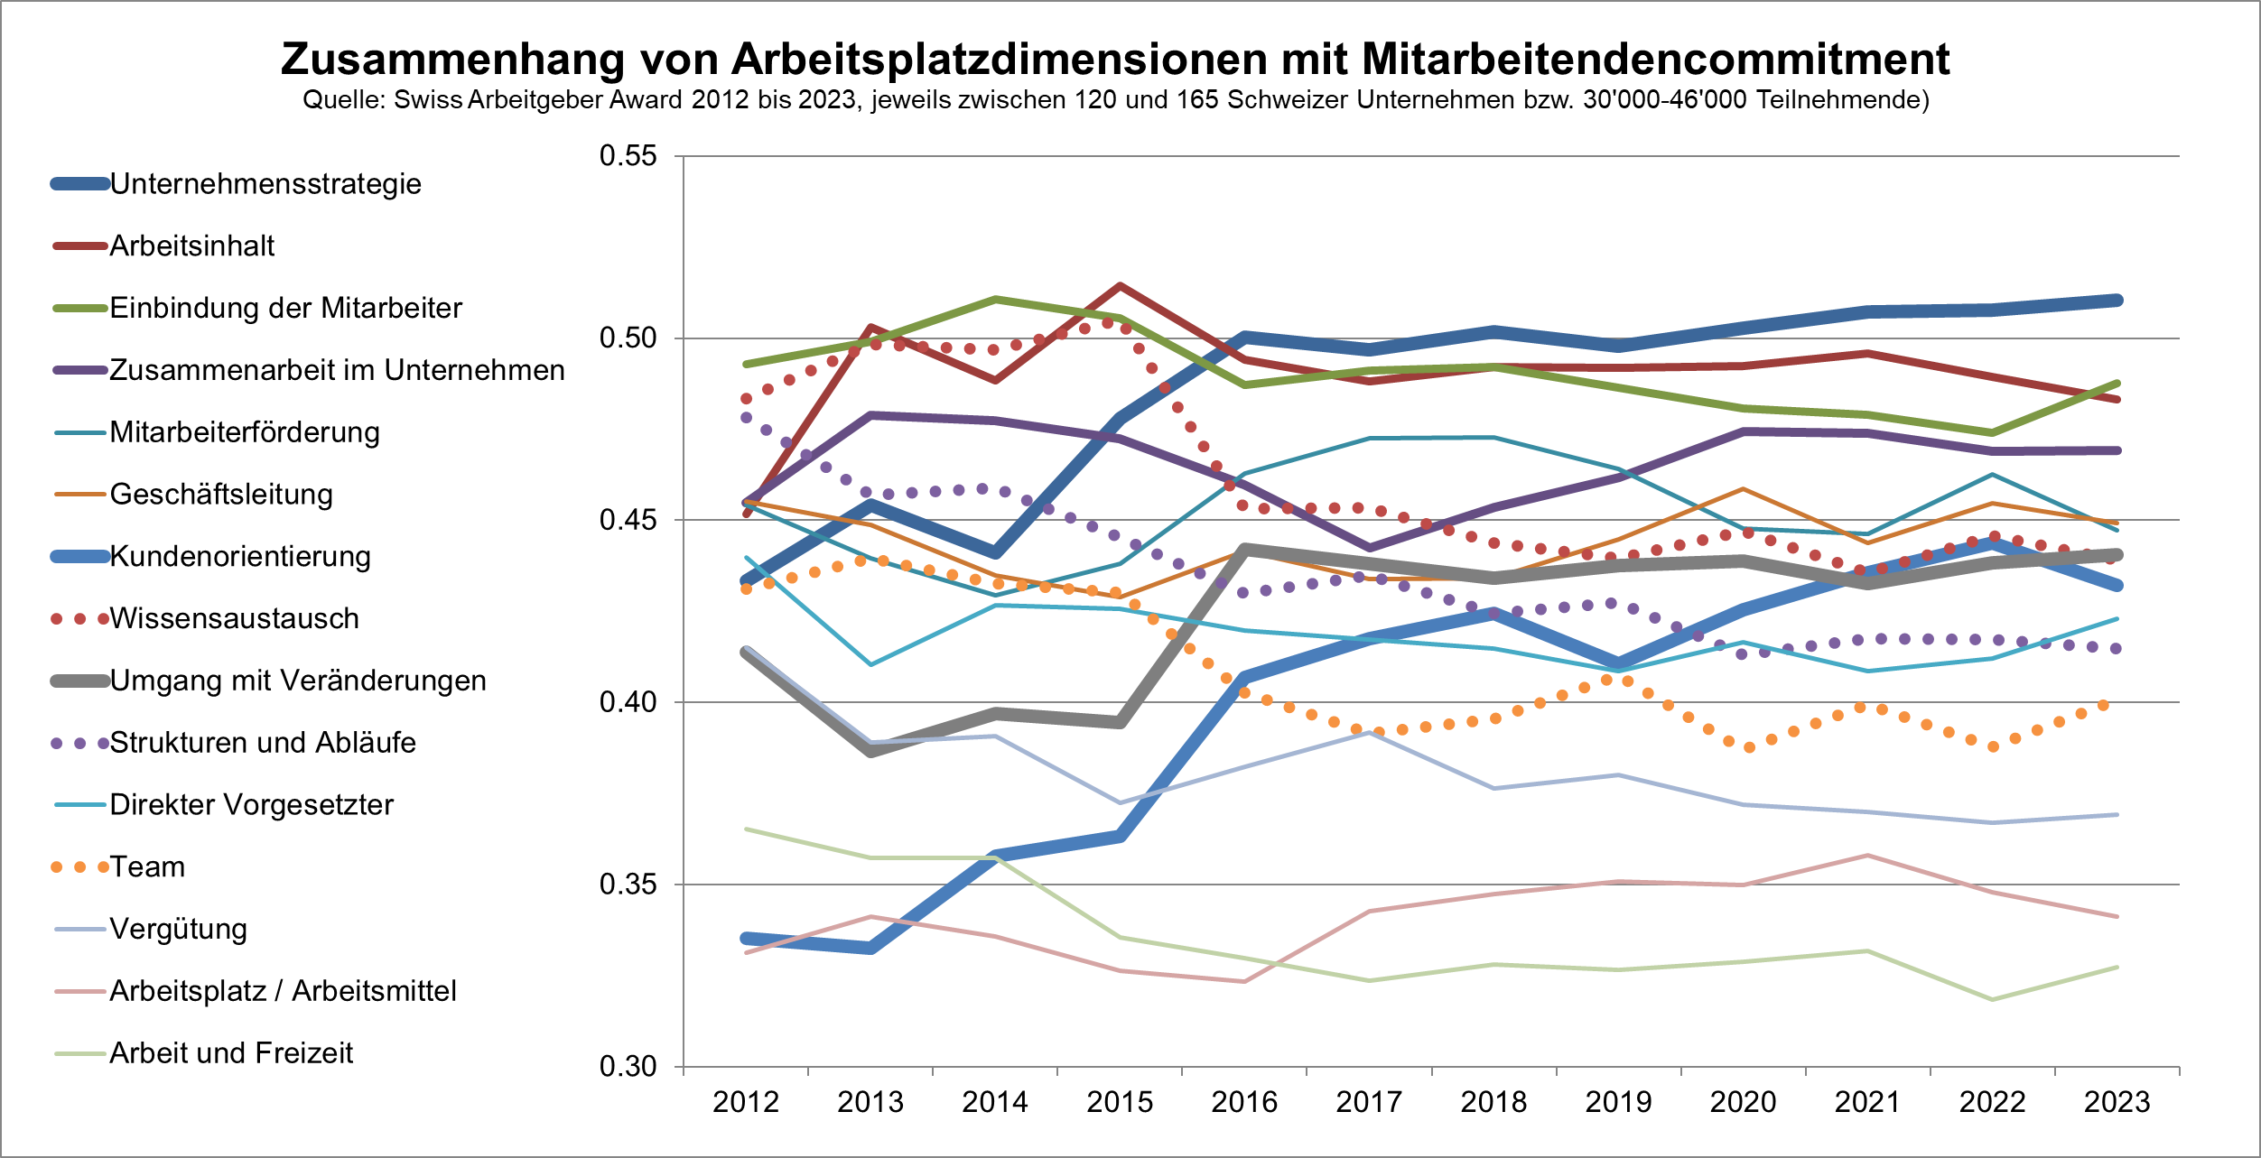
Korrelationskoeffizient
Jahr

Slide 16
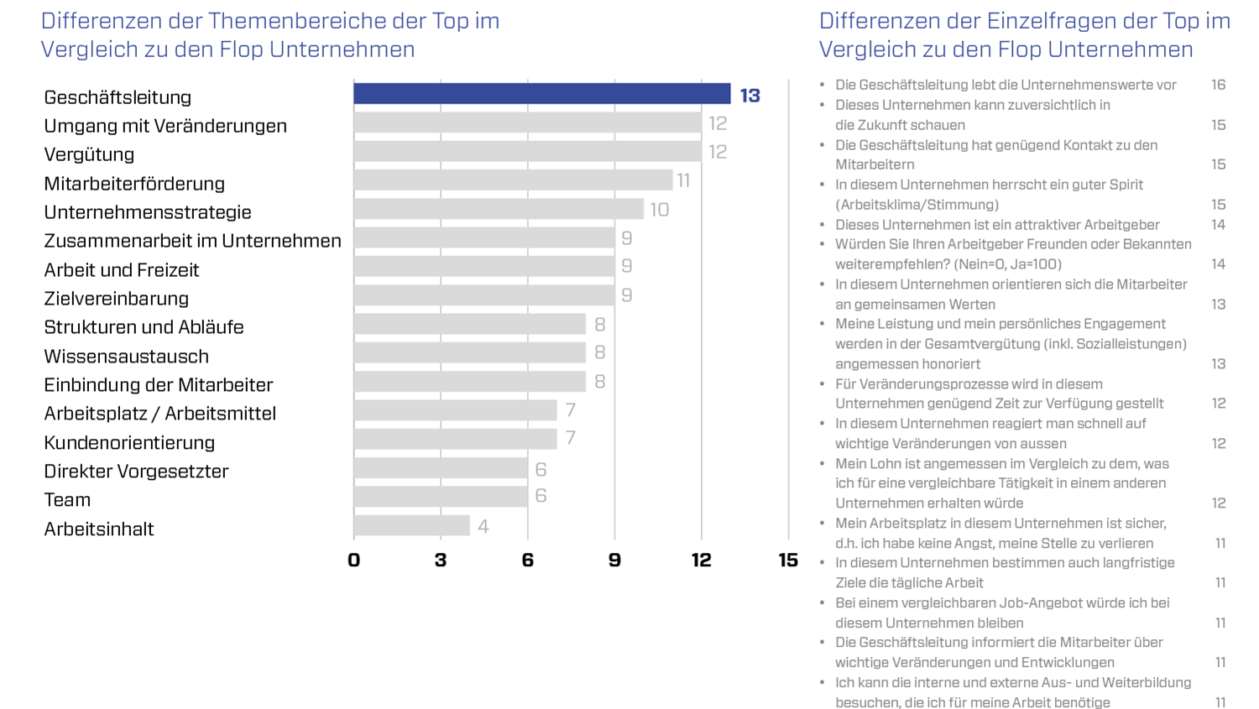
Unterschiede zwischen den besten und schlechtesten Arbeitgebern
Erfolg des Unternehmens ist die Basis für eine tolle Arbeitswelt

Slide 17
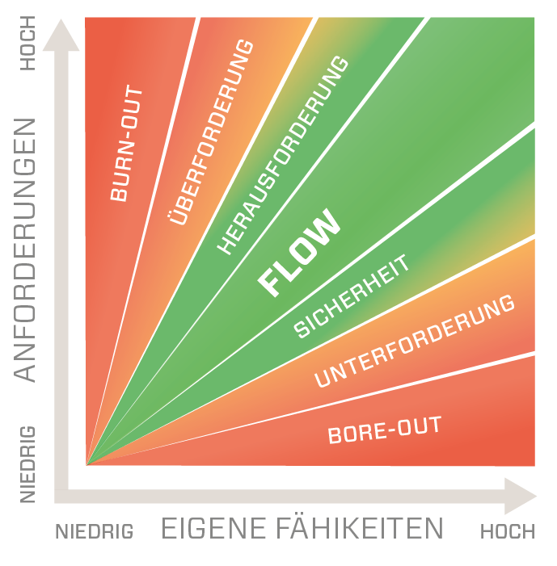
Steigende Anforderungen können zu burn-out führen
Die Fähigkeiten eines Mitarbeitenden dürfen nicht unterschätzt werden
EIGENE FÄHIGKEITEN

Slide 18
Prototyp-Unter-nehmens-gebäude
„Zufrieden Committeter“
Kundenbegeisterer
„Unzufrieden Committeter“
Prozessoptimierer
Committete
Themen im Fokus:
1. Unternehmensstrategie
2. Umgang mit Veränderungen
3. Arbeitsinhalt
4. Kundenorientierung
5. Wissensaustausch
6. Geschäftsleitung
7. Digitalisierung
8. Agilität
21%
Themen im Fokus:
1. Zusammenarbeit
2. Strukturen/Abläufe
3. Führungskraft
4. Arbeitsplatz/-mittel
7%
Obergeschoss
Commitment
Konstruktiv
Unzufriedene
„Echt Zufriedener“
Leistungsträger
„Burn-out-Gefährdeter“
Themen im Fokus:
1. Zusammenarbeit
2. Vergütung
3. Arbeitsinhalt
4. Wissensaustausch
5. Einbindung
Erdgeschoss
Zufriedenheit
56%
(NewWork)
„Bequemlicher“
Zufriedene
„Resignierter“
10%
Untergeschoss
Resignation
6%
Resigniert
Zufriedene
Themen im Fokus:
1. Team
2. Führungskraft
3. Einbindung
4. Mitarbeitendenförderung
Fixiert
Unzufriedene
Motivatoren
Frustratoren

Slide 19
Spannungsfeld Unternehmens- und Mitarbeitendenbedürfnisse
Mitarbeitendenbedürfnisse
Unternehmensbedürfnisse
Notes:
31.12.2023: Sonntags-Blick: Chefredaktor (Reza Rafi) im Editorial: 2023 dominierte das Wortpaar „entweder … oder“ -> Gebot, sich auf die eine oder andere Seite zu schlagen. Diese Mode entstand einst in politischen Talkshows, kam dann durch Social Media so richtig in Fahrt und erreichte ihren vorläufigen Tief- oder doch besser Höhepunkt während der Covid Pandemie: Bist du für oder gegen den Lockdown? Bist Du für oder gegen die Impfung?
Nun hat sich diese Schwarz-Weiss-Plage durch den Ausbruch neuer Kriege noch ausgeweitet, wie ein Streifzug durch Internetforen bestätigt.
Neuartiger entweder-oder-Fetisch
Die Gesellschaft krankt an einer Bipolaren Störung.
Besonders tragisch ist, dass damit eine goldene Errungenschaft der Aufklärung aus der Hand gegeben wird: das Zweifeln an der eigenen Position, das Reflektieren, die Grautöne von Meinungen. Diese Gepflogenheit der Dialektik, die Offenheit für Neues, der Wettbewerb der Argumente unterscheidet seit René Descartes das Abendland von anderen kulturellen Räumen – und war stets der wichtigste Nährboden für neue Ideen.
Das durch und durch polarisierende Wutbürgertum hingegen ist nicht nur gefährlich für den Blutdruck, sondern auch für das soziale Klima.
Empört euch! hiess ein Bestseller der Zehnerjahre. Für das neue Jahr wäre das Gegenteil wünschenswert: Entspannt euch!

Slide 20
Wo das Herz für das
Unternehmen schlägt.
icommit - The Commitment Growth Company.

